Slide 1
Визитка
подготовительной группы
МБДОУ детского сада № 62

Slide 2
Визитка включает в себя следующие разделы: - информация о педагогах, - состав группы, - режим дня, - данные о программе образовательного процесса, - сетка НОД - РППС

Slide 3
Педагоги
Воспитатель
первой квалификационной категории
Колегова Ольга Николаевна
Воспитатели
квалификационной категории
Помощник воспитателя
Гасымова Гахира Шамсаддиновна

Slide 4
Группу посещают 27 человек; из них 5 мальчиков и 22 девочки
№ | Фамилия, имя ребенка | № | Фамилия, имя ребенка
1 | Даша А. | 15 | Григорий Р.
2 | Дарья А. | 16 | Валерия Р.
3 | Мария А. | 17 | Виктория Р.
4 | Рубен Б. | 18 | Милания П.
5 | Тимофей В. | 19 | Амалия С.
6 | Григорий Г. | 20 | Арианна С.
7 | Мария Г. | 21 | Анна С.
8 | Таисия Д. | 22 | Агата С.
9 | Валерия Д. | 23 | Валерия Т.
10 | Алина Ж. | 24 | Алиса Т.
11 | Милана К. | 25 | Анастасия Ч.
12 | Лина М. | 26 | Иван Ш.
13 | Есения М. | 27 | Федор Ш.
14 | Кристина Р

Slide 5
Режим дня
Организуется в соответствии СанПин 2.4.1.3049-13 ,Режим дня соответствует возрастным особенностям детей и способствует их гармоничному развитию
Режим дня в нашем дошкольном учреждении соответствует всем основным требованиям:
- рекомендуемая продолжительность ежедневных прогулок составляет 3-4 часа. Прогулки
организуются 2 раза в день (в первую половину и во вторую половину дня - перед уходом
детей домой); при температуре ниже минус 15 С и скорости ветра более 7 м/с продолжительность п
прогулки рекомендуется сокращать;
- общая продолжительность дневного сна 2-2,5 часа, перед сном не рекомендуется проведение
подвижных эмоциональных игр, закаливающих процедур; во время сна присутствие воспитателя
или его помощник в спальне обязательно;
- на самостоятельную деятельность детей 3-7 лет (игры, подготовка к НОД, личная
гигиена) в режиме дня должно отводиться не менее 3-4 часов.
Для детей от 6-7 лет НОД не должна превышать 1,5 часа в день, длительность
одного занятия не более 30 минут.

Slide 6
Режимные моменты | Время
Приём детей, осмотр, самостоятельная деятельность, индивидуальная работа | 7.00-8.20
Утренняя гимнастика | 8.20 -8.30
КГН, подготовка к завтраку. Завтрак | 8.28 -8.30
Утренний круг | 8.50 – 9.00
Игры, самостоятельная деятельность детей, подготовка к занятиям | 9.00 -9.10
Организованная образовательная деятельность, Второй завтрак | 9.10 – 11.00 10.40-10.50
КГН, подготовка к прогулке, прогулка | 11.00-12.35
Возвращение с прогулки, КГН, самостоятельные игры детей | 12.35 - 12.45
Подготовка к обеду, обед | 12.45-13.20
Подготовка ко сну, КГН, дневной сон | 13.20-15.20
Постепенный подъём, воздушные процедуры, бодрящая гимнастика, самостоятельная деятельность, КГН | 15.20-15.35
Подготовка к полднику, полдник | 15.35-15.55
Игры, самостоятельная и организованная детская деятельность, индивидуальная работа, Организованная образовательная деятельность | 15.55-17.00 15.55-16.20
Вечерний круг | 17.00-17.10
КГН, подготовка к ужину. Ужин | 17.10-17.35
КГН, подготовка к прогулке, прогулка. Уход детей домой | 17.35-19.00

Slide 7
Сетка НОД в старшей группе
Дни недели | Время | Базовый вид деятельности
Понедельник | 9.00 – 9.20 10.30 -10.20 | Формирование элементарно математических представлений Музыка
 | 15.45– 16.15 | Лепка/аппликация
Вторник | 10.00 – 10.30 | Ознакомление с окружающим миром (станция Юннатов)
 | 15.45 – 16.15 | Физическая культура
Среда | 9.00 – 9.20 | Развитие речи
 | 10.00 -10.30 | Физическая культура на улице
 | 15.45-16.15 | Рисование
Четверг | 9.00 – 9.30 | Формирование элементарно математических представлений
 | 9.40 – 10.10 | Рисование
 |  | Физическая культура на улице
Пятница | 9.00 – 9.30 | Развитие речи
 | 10.25 – 10.55 | Музыка

Slide 8
РППС подготовительной группы
При создании развивающей предметно - пространственной среды группы учтены требования Федерального государственного образовательного стандарта дошкольного образования, которые должны обеспечивать полноценное развитие личности детей во всех основных образовательных областях, а именно: в сферах социально-коммуникативного, познавательного, речевого, художественно-эстетического и физического развития личности детей на фоне их эмоционального благополучия и положительного отношения к миру, к себе и к другим людям, а также требования инновационной программы «От рождения до школы» Н.Е. Веракса.

Slide 9
Нормативно - правовая и методическая база построения
развивающей предметно - пространственной среды группы
Конституция Российской Федерации от 25 декабря 1993 года с изменениями от 30 декабря 2008 года.
Федеральный закон Российской Федерации от 29 декабря 2012 года № 273-ФЗ «Об образовании в Российской Федерации».
Федеральный закон «О внесении изменений в отдельные законодательные акты Российской Федерации в связи с принятием
Федерального закона “Об образовании в Российской Федерации № 185 от 02 июля 2013 года.
Приказ Министерства образования и науки Российской Федерации «Об утверждении Федерального государственного образовательного стандарта дошкольного образования» № 155 от 17 октября 2013 года.
Конвенция о правах ребенка.
В.А. Петровский, Л.П. Стрелкова "Концепция построения развивающей среды для организации жизни детей и взрослых в детском саду".
От рождения до школы: Инновационная программа дошкольного образования / Н.Е. Веракса 2020
Сан Пин 2.4.1.3049-13 "Санитарно-эпидемиологические требования к устройству, содержанию и организации режима работы дошкольных образовательных организаций«

Slide 10
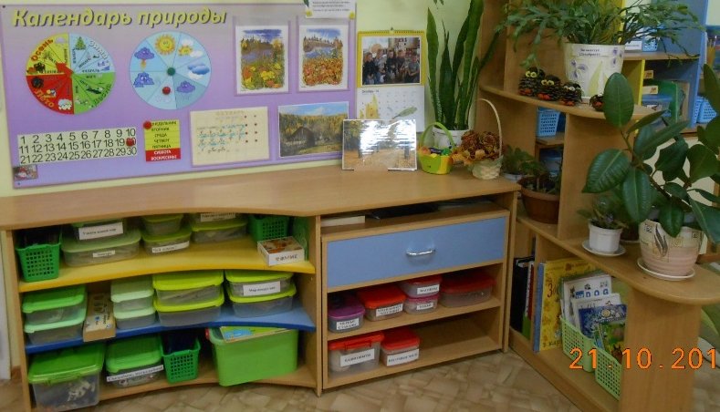
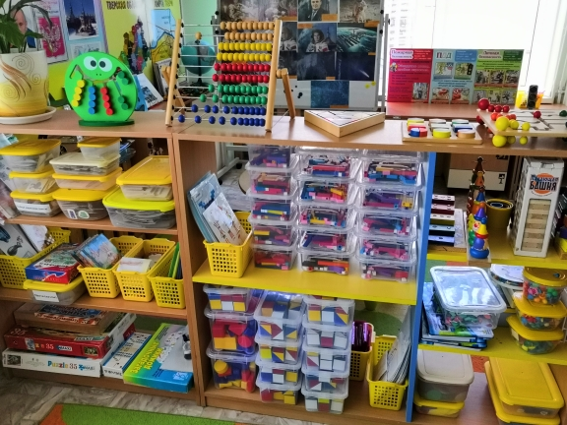
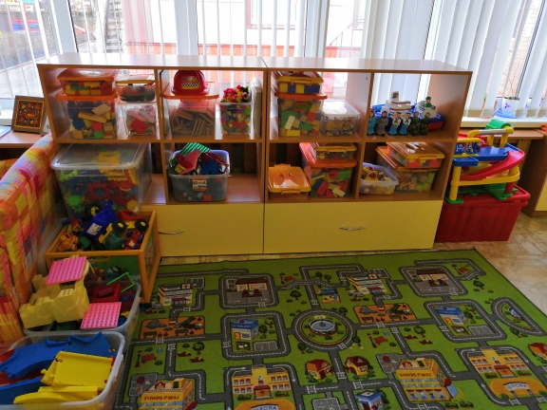
Познавательное развитие
В него входят:
центр познания
центр краеведения
- центр экспериментирования
- центр естествознания
центр математики
центр конструирования
центр настольных игр

Slide 11
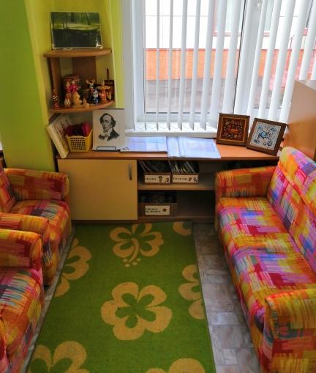
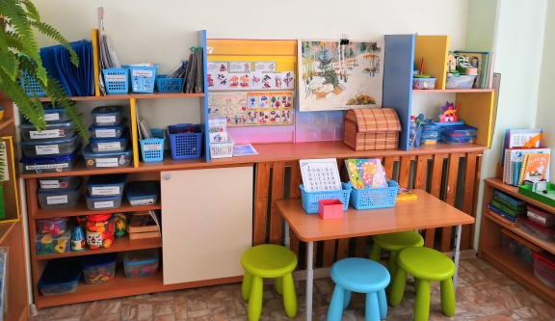
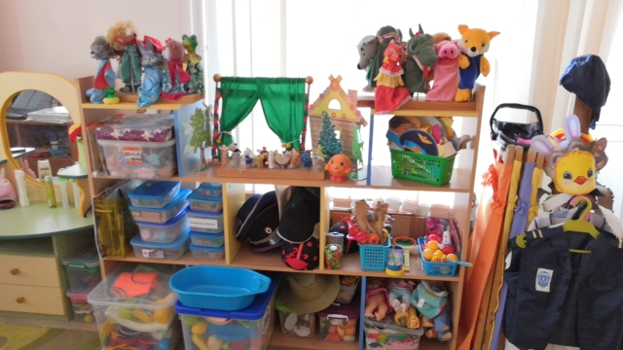
Речевое развитие
В него входят:
центр речевого развития
центр книги
-центр театрализованной деятельности

Slide 12
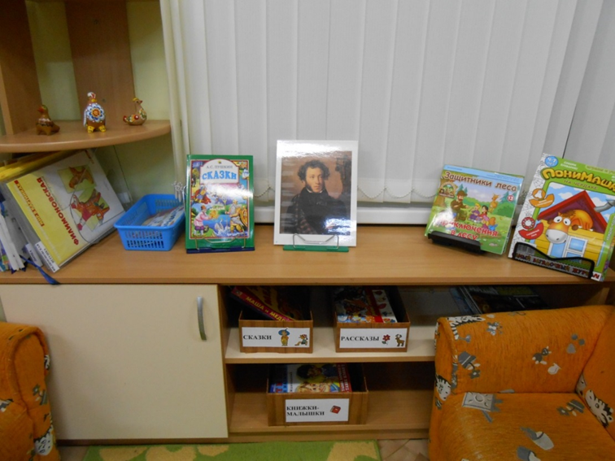
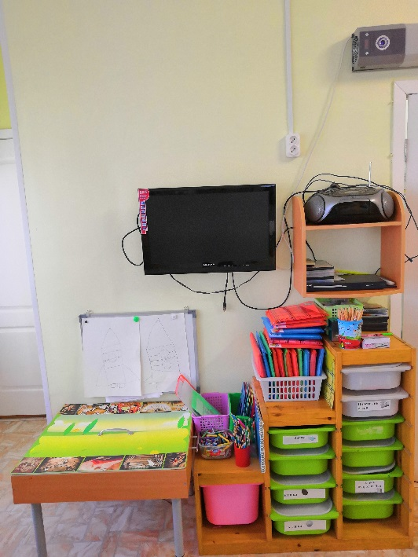
Художественно – эстетическое развитие
В него входят:
центр музыкального развития
центр продуктивной деятельности (где собраны материалы для рисования, лепки, аппликации)
- «Полочка красоты» в центре книги

Slide 13
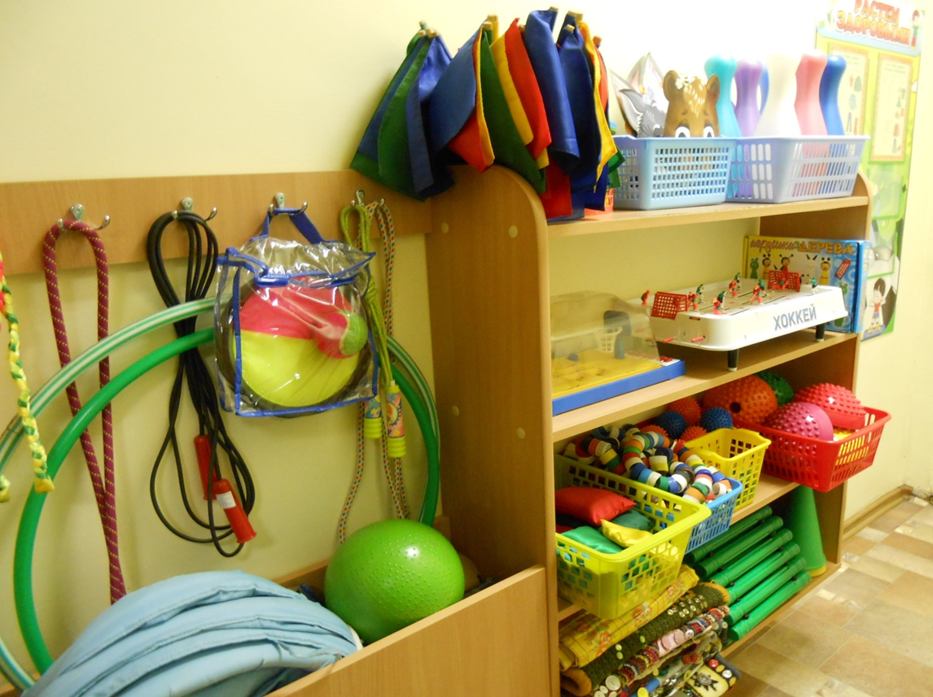
Физическое развитие
Центр физического развития

Slide 14
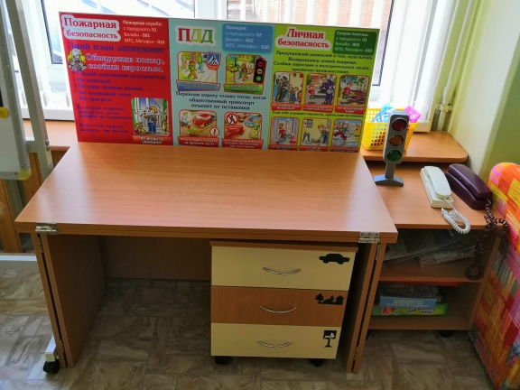
Социально-коммуникативное развитие
В него входят:
центр сюжетно-ролевый игры
центр ОБЖ

Slide 15
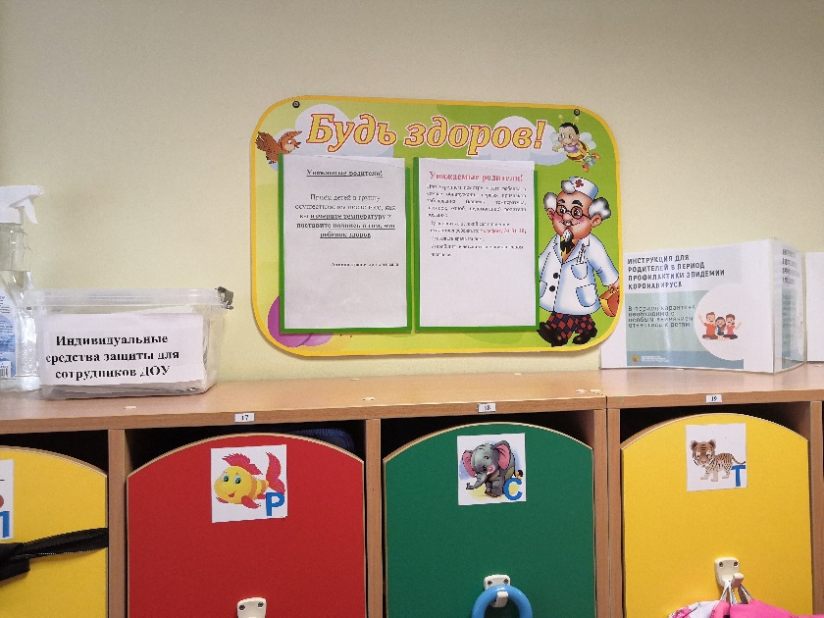
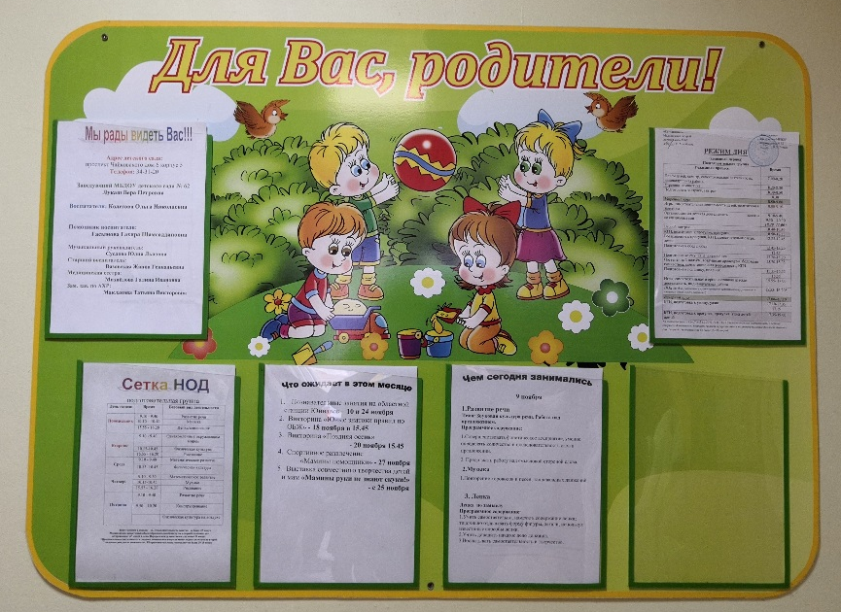
Уголок для родителей

